Slide 1

Лабораториско тестирање на суспектни случаи за Covid-19
Доц др Голубинка Бошевска М-р сци Елизабета Јанческа
Лабораторија за вирусологија и молекуларна дијагностика
Институт за јавно здравје
Notes:
Потребна е брза потврда на случајот за да се обезбеди брзо и ефикасно следење на контактите,
Како и спроведување на мерки за спречување и контрола na infekcijata
Се работи за нов вирус циркулира во хуманата популација 8недели
.

Slide 2
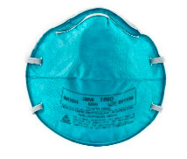
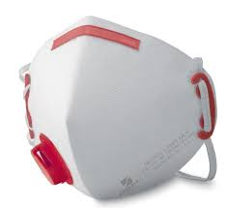
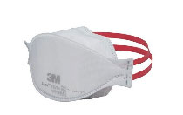
Иницирање на тестирање за Covid-19
Секое лице кое ги исполнува епидемиолошките и клинички критериуми треба да се тестира за SARS-COV-2
Пред да се пристапи кон земање на на примерок за анализа потребно е здравствените работници (лекари и сестри) да
- го следат упатството: ЛЗО потребна во болничките единиците при грижа за лица суспектни за инфекција
со коронавирус (Covid-19) и
- да користат соодветна ЛЗО (маски N95, FFP2,FFP3)
Notes:
Секое сусп лице треба да се изолира во соодветно опремени простории од персонал обучен за соодветните технички и безбедносни процедури
Maskite se prva linija na odbrana od aerokapkovite zaboluvanja
Hiruski tip –IIR zastita na koza I mukoza
FFP filter face pisces ( 3 klasi po evropski standardi FFP1-80%, FFP2 -94% I FFP3 – 99% od vozdusnite partikuli >0,3 mikroni -da se koristi sekogas koga ima proceduri pri koi se stvaraat aerosoli, bronhoskopija, intubacii, zemanje brisevi N95 95% amerikanska direktiva

Slide 3
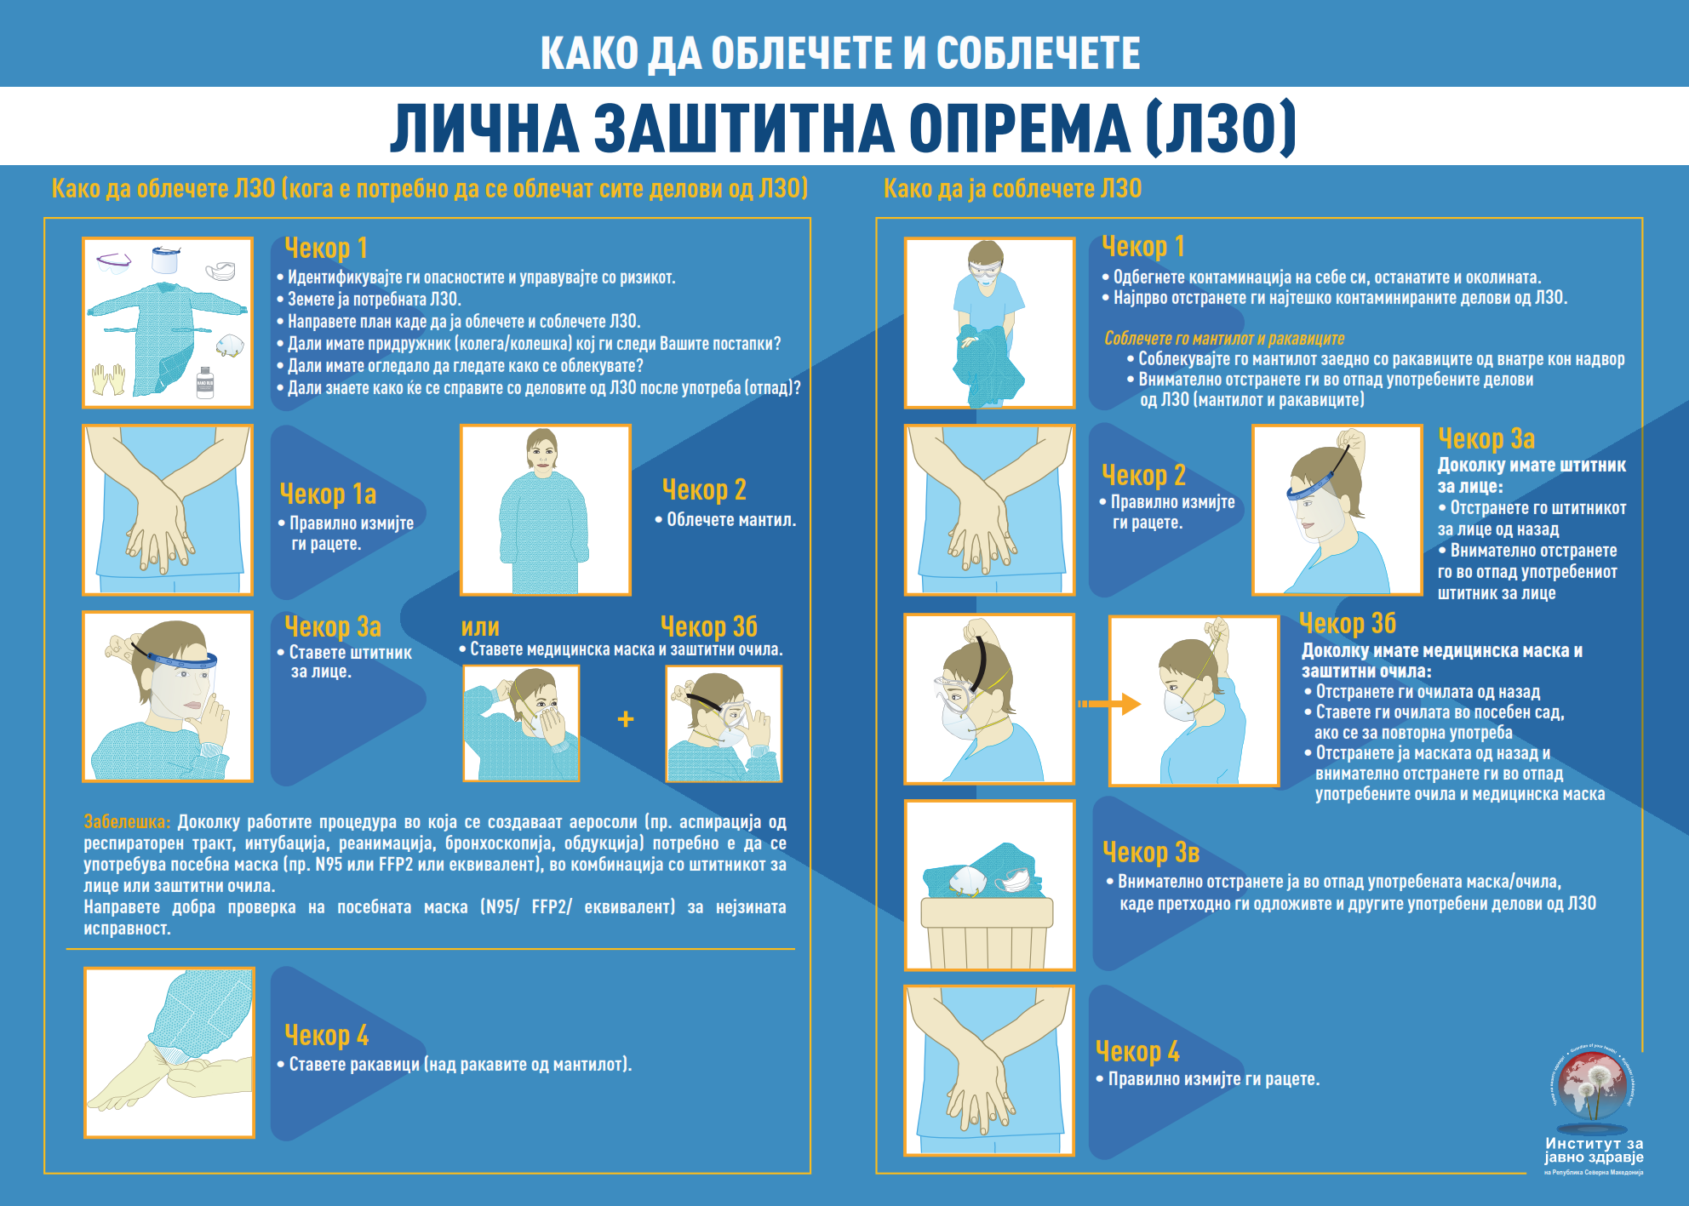
Лична заштитна опрема (ЛЗО)
Notes:
Mантил, mаска, наочари или визир I ракавици
2 пара ракавици првите да ја покријат кожата-втора
Другите се работни ракавици

Slide 4
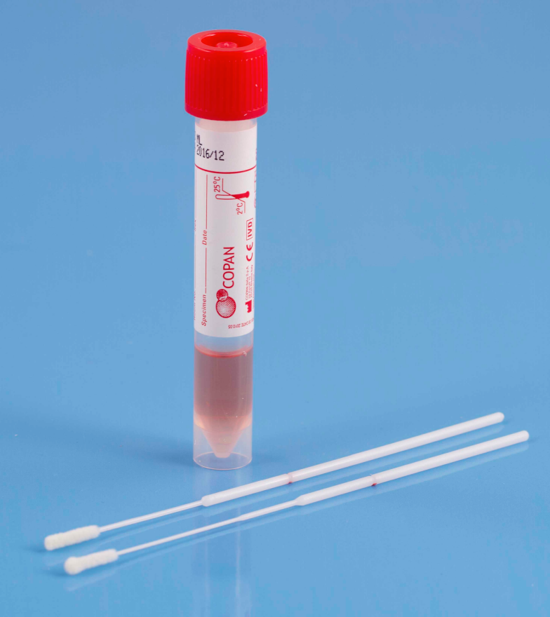
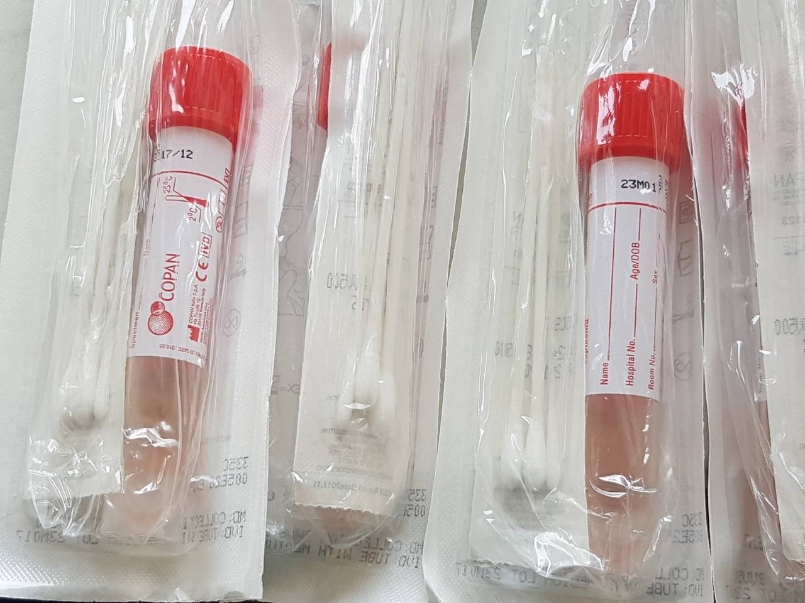
Примероци за анализа
А) Од горен респираторен тракт
- назофарингеален и
- орофаригеален брис
- назофарингеален аспират или
- назален испирок
Б) Од долен респираторен тракт :
- Бронхоалвеоларна лаважа (BAL)
- Ендотрахеален аспират (ETA)
- Спутум
В) Дополнителни примероци
- Серум/полна крв
- урина
- фецес
Респираторните примероци се земаат со брисеви од Универзалниот транспортен медиум (UTM-RT)
Notes:
Успешна дијагноза на вирусот зависи од квалитетот на примерокот, условите на чување и транспортот до лабораторијата
Согласно препораките на СЗО водичот за лабораториско тестирање на Covid-19
комплет за собирање и транспорт на примероци кои содржат вируси од местото на собирање на примерокот до лабораторијата за тестирање.
Dacron, Rayon
Епидемиолошки и имунолошки студии за евалуација на одговорот на антитела кон вирусот

Slide 5
Начин на употреба на УТМ
Отворете го пакувањето. Брисевите ќе ги вадите според потребата!
Пополнете ја етикета на епруветката со соодветни информации за пациентот
- име и презиме
- тип на примерок
- датум и час /време на земање
Со стерилните суви брисеви земете примерок (брис од нос или грло)
Асептично се отстранува црвеното капаче од епруветката со медиум и се ставаат сите земени брисеви внатре така што памукчето да биде потопено во медиумот
Брисот се поткршува со свиткување на ѕидот на епруветката
Вратете го капачето на епруветката и повторете ја постапката со другиот брис
Се прави дезинфекција однадвор со 70% алкохол
Со поставува епруветката во вториот сад и се затвара
Се транспортираат за време < 2 часа на собна температура, за подолго
Земените примероци се чуваат во фрижидер на 2-8° C додека не се испратат во лабораторија
Транспортот на примерокот до лабораторијата се организира што е можно поскоро!!!!

Slide 6
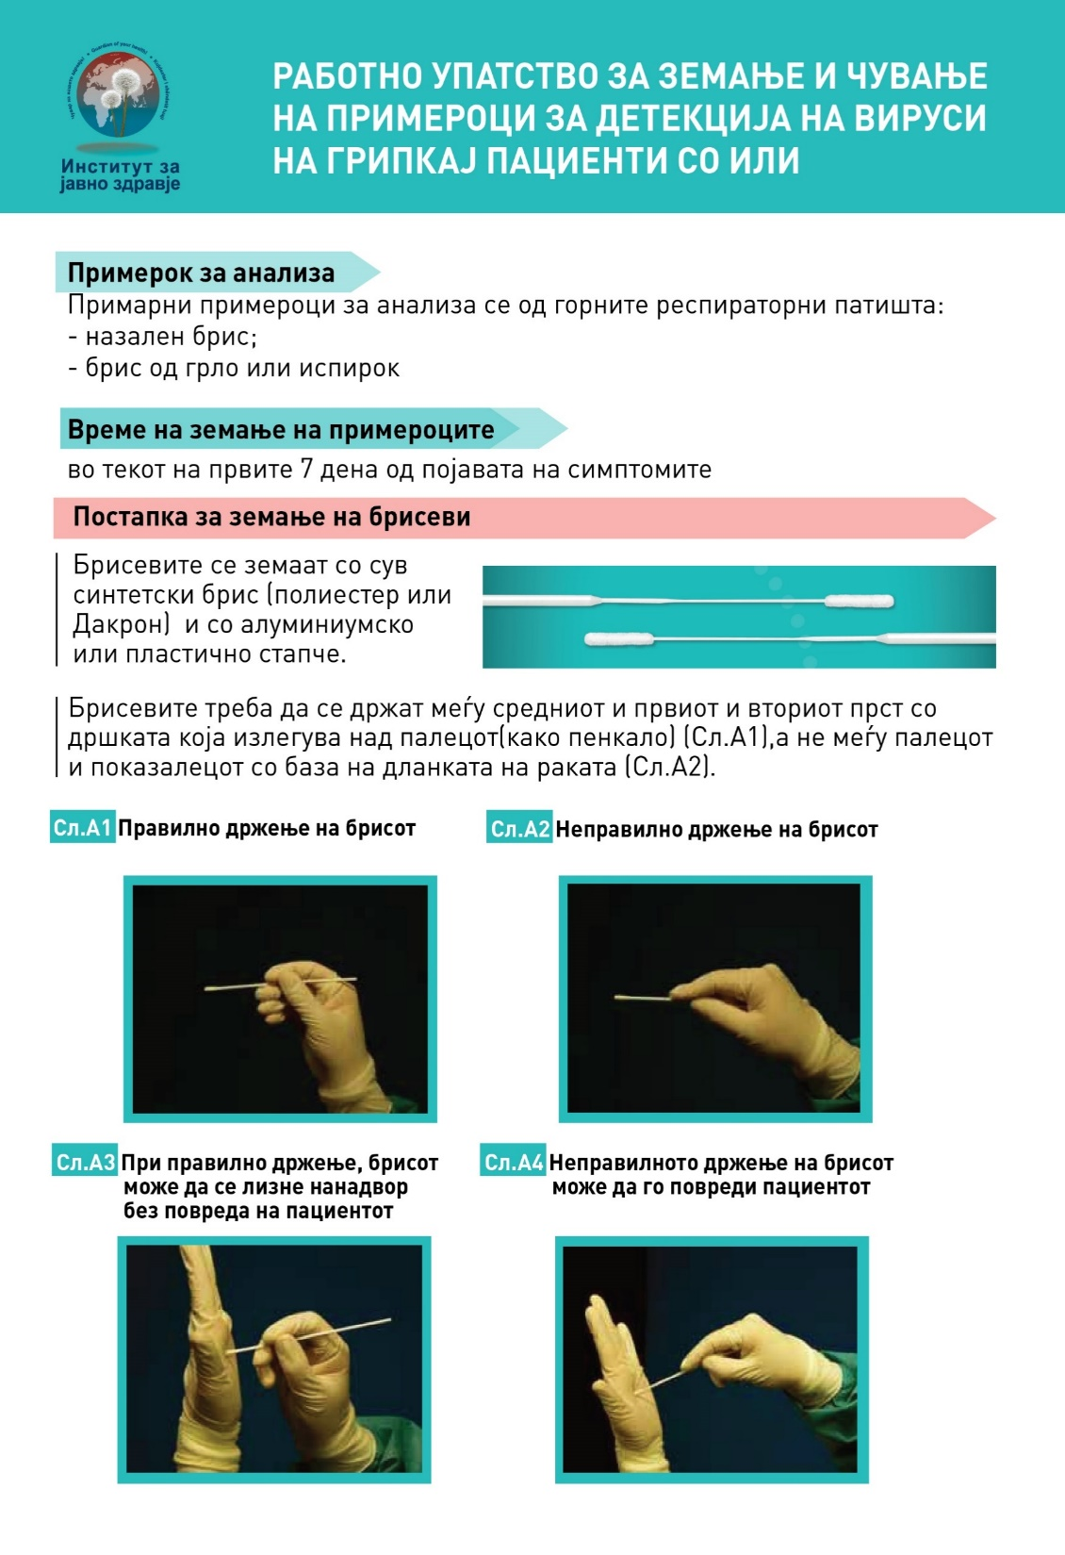
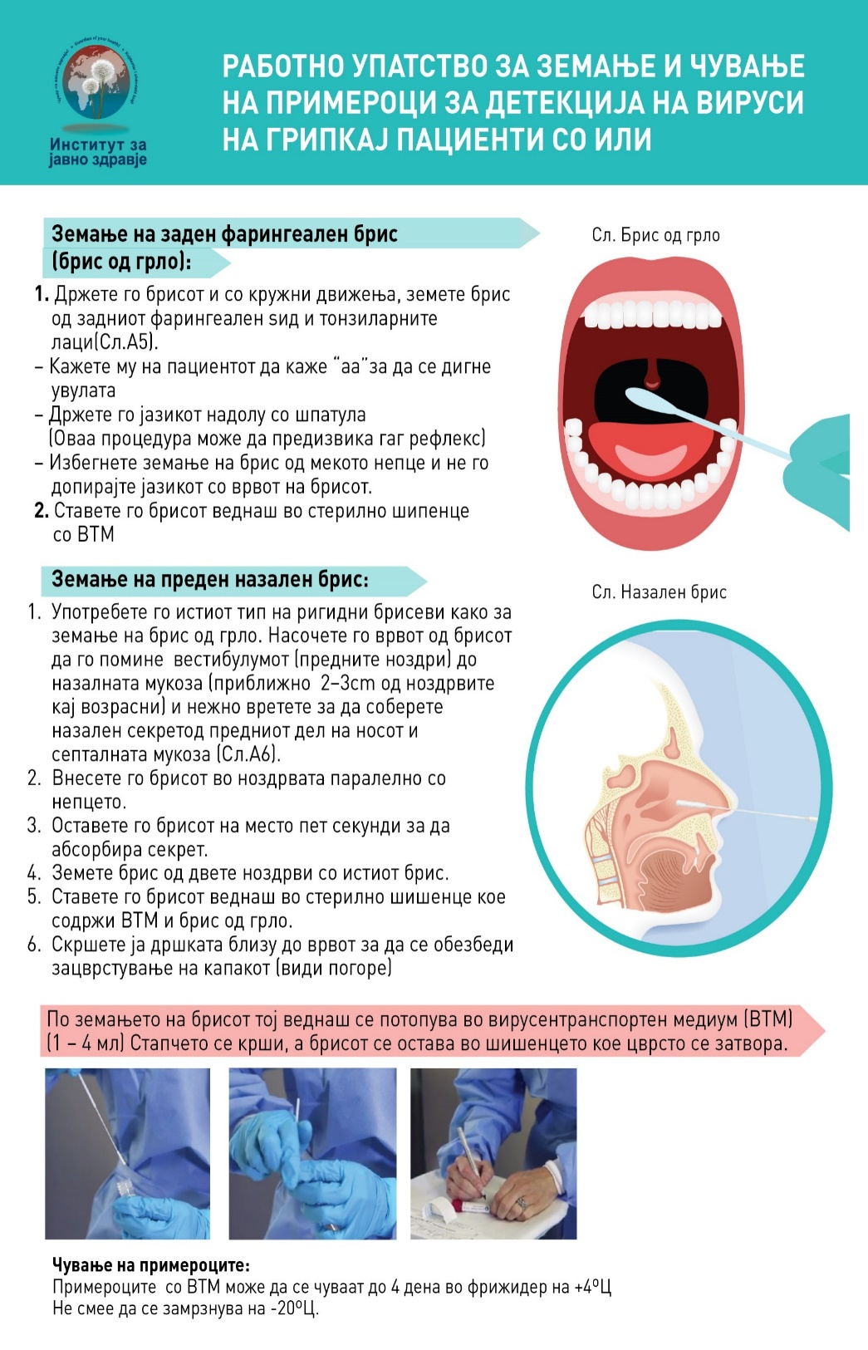
Notes:
Истите упатства за земање на примерок – брис од грло и нос како за грипот важат и овде.

Slide 7
ПРЕДУПРЕДУВАЊЕ !!!
Не го потопувајте брисот во медиум пред собирање на примерокот
За примерокот серум се зема крв во вакутанер
Примерок спутум се зема во стерилен пластичен сад
Известете ја лабораторијата што е можно поскоро за примерокот да се транспортира
Лицата за контакт од лабораторијата
- Елизабета Јанческа
- Маја Кузмановска
или на лицата за контакт од Секторот за контрола и превенција при ИЈЗ -епидемиологија
Notes:
Во канцеларијате на СЗО Регионален Лабораториски експерт за детекција на новиот корона вирус

Slide 8
Вид на примерок | Потребен материјал за земање примерок | Транспорт во лабораторија | Дозволено време на чување | Забелешки
Назофарингиален и орофарингиален брис | Dacron или polyester –ски брисеви | 4 °C | ≤5 денови: 4 °C >5 денови: -70 °C | Двата вида брис можат да се стават во една иста туба за транспорт
Бронхоалвеоларен лават | стерилен контејнер | 4 °C | ≤48 часа: 4 °C >48 часа: –70 °C | Можно е да има дилуција на патогенот, но е соодветен примерок
Трахеален аспират, назофарингиален аспират | стерилен контејнер | 4 °C | ≤48 часа: 4 °C >48 часа: –70 °C
Спутум | стерилен контејнер | 4 °C | ≤48 часа: 4 °C >48 часа: –70 °C | Озсигурете се дека материјалот е од долниот дел на респираторниот тракт
Серум( два примерока) | Серумска епрувета ( 3-5 ml полна крв) | 4 °C | ≤5 денови: 4 °C >5 денови: –70 °C | Потребни се парни серуми • акутен –во првата недела од болеста • рековалесцентен- 2 до 3 недели подоцна
Полна крв | вакутанер | 4 °C | ≤5 денови: 4 °C >5 денови: –70 °C | За детекција на антигенот(вирусот) во првата недела од болеста
Урина | стерилен контејнер За урина | 4 °C | ≤5 денови: 4 °C >5 денови: –70 °

Slide 9
Упат за лабораториска анализа
Информации што треба се содржат во пропратниот формулар- упат
Информации за пациентот - име, датум на раѓање, пол
адреса на живеење, единствен матичен број
име на болница, име на лекар
информации за контакт, име, телефон и адреса
Датум и време на прибирање на примероците
Клинички симптоми и релевантна историја на пациентот
(вклучително вакцинирање и антимикробни терапии)
примени, епидемиолошки информации, фактори на ризик
Notes:
Со секој примерок треба да е проследен со соодветен формулар, комплетно пополнет
Лабораторијата ги споделува информациите во заедничка база на СЗО

Slide 10
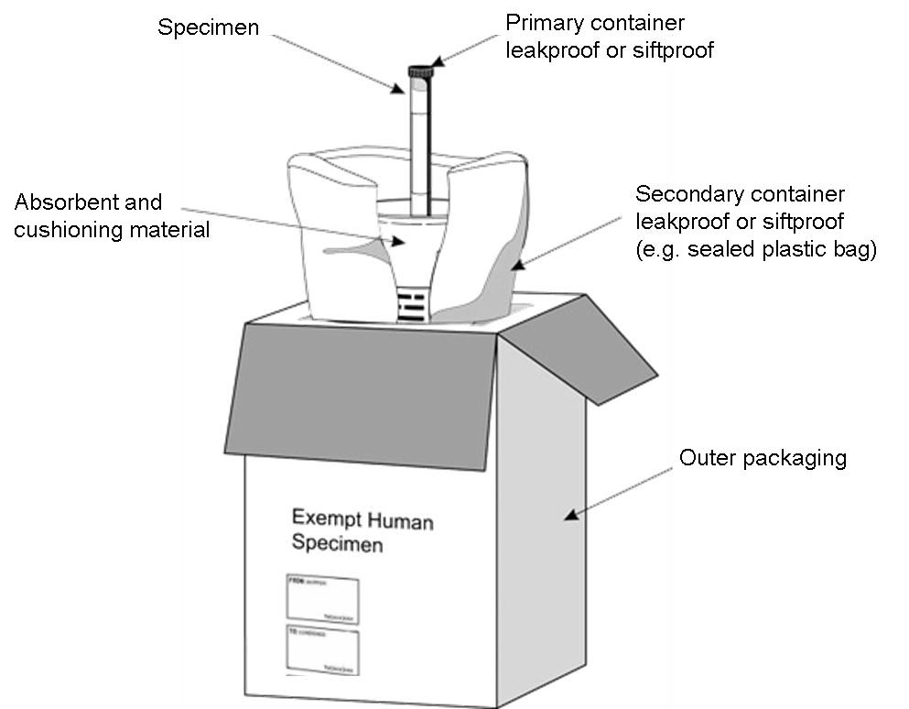
Транспорт на примероци во лабораторија (1)
• UN3373, “Biological Substance, Category B”
Осигурете се дека персоналот што пренесува примероци е обучен за
- практики за безбедно ракување и
- процедури за деконтаминација на истурен примерок
Се применува правилото на «Тројно пакување«
Примарниот сад (брисот во епруветка/епруветката со крв) треба да се обвитка со впивачка хартија и да се стави во секундарен сад (затворена пластична ќеса, метални или пластични контејнери и слично)
Примарниот сад мора да биде во исправена состојба.
Секундарниот сад се става во надворешен сад/контејнер/кутија/мобилен фрижидер со патрони
Notes:
Инфективна супстанција е дефинирана како супстанција која содржи микроорганизами, како што е бактерија, вирус, рикетсија, паразит или габа,
за која е познато или се верува дека предизвикува болест кај луѓето или животните
Водич за транспорт на инфективни супстанци од СЗО

Slide 11
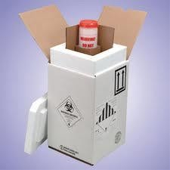
Транспорт на примероци во лабораторија (2)
Целосно пополнетиот упат за тестирање се поставува во просторот меѓу вториот и третиот сад
Примероците не се носат во рака, во џеб, во лична чанта!!!!
Примероците не се виткаат во упатот!!!!!!
Се прави дезинфекција однадвор со 70% алкохол
Со ракавици се допира само примарниот сад до моментот на негово поставување во вториот. Потоа се вадат ракавиците, а вториот сад се затвара .
Вториот, третиот сад и упатот може да се фаќаат со раце. Не се потребни ракавици во овој чекор.
Доставете ги сите примероци "на рака" во ЛВМД при ИЈЗ.

Slide 12
Методи за дијагностика
Се користат препорачани тестови од страна на СЗО
Се работи РТ-ПВР во реално време за детекција на Е генот, N генот и RdRp генот
Скрининг тест е детекција на Е генот
Конфирматорен тест е детекција на RdRp генот
Дополнителен конфирматорен тест е детекција на N генот
Од момент на прием до издавање на резултат -околу 3 часа
СЗО препорака -првите 10 негативни и 5 позитивни ќе се испратат во референтната лабораторија на СЗО во Берлин
Notes:
РДРп- РНА зависна РНА полимераза
Броевите се позициите на ампликонот
Скрининг тест е детекција на Е генот - граница на детекција 5.2 РНК копии
Конфирматорен тест е детекција на RdRp генот граница на детекција 3.8 РНК копии
детекција на N генот граница на детекција 8.3 РНК копии , др корона и инфлуенза

Slide 13
Дезинфекција
Хуманите коронавируси можат да останат инфективни на неживи површини на собна температура до 9 дена
На температура од 30 °Ц или повеќе времето на опстојување е пократко
Животинските корона вируси можат да опстојат и до 28 дена на 4˚Ц
MERS CoV преживува 48 часа на собна Т 20˚Ц, на различни површини
Површините во болниците се потенцијален извор на пренесување на вируси. Нема податоци за пронајдена преносливост на коронавирусите од загадени површини до рацете на персонал/пациенти. Сепак, ако се земе за пример вирусот на грип А - со контакт од 5сек. може да се пренесе 31,6% од вирусното оптоварување од површината на рацете.
Notes:
Do 2003 do sarsot

Slide 14
Дезинфекција (2)
1. Темелно чистење на површините со вода и детергент
2. Нанесување на најчесто користените средства за дезинфекција на болничко ниво (како што е натриум хипохлорит) се ефикасни и доволни
- Типичната употреба на белило е во разредување од 1: 100 од 5% натриум хипохлорит што резултира во конечна концентрација од 0,05%
Според податоци за корона вирусите концентрација од 0,1% е ефикасна за 1 мин. Затоа се препорачува разредување 1:50 на стандардно белило за отстранување на коронавирусот
Висока ефикасност покажал и 0,5% рр на хидроген пероксид
За дезинфекција на мали површини 70% етанол е препорачан од СЗО и е со слична ефикасност против коронавирусот
Тералин, Деконекс и др.
Notes:
Други биоцидни агенси како 0,05 -0,2% бензалкониум хлорид и
0,02% хлорхексидин диглуконат се со многу помала ефикасност
на SARS-COV-2
Текстилот, Чаршафите со детергент на 90 ц

Slide 15
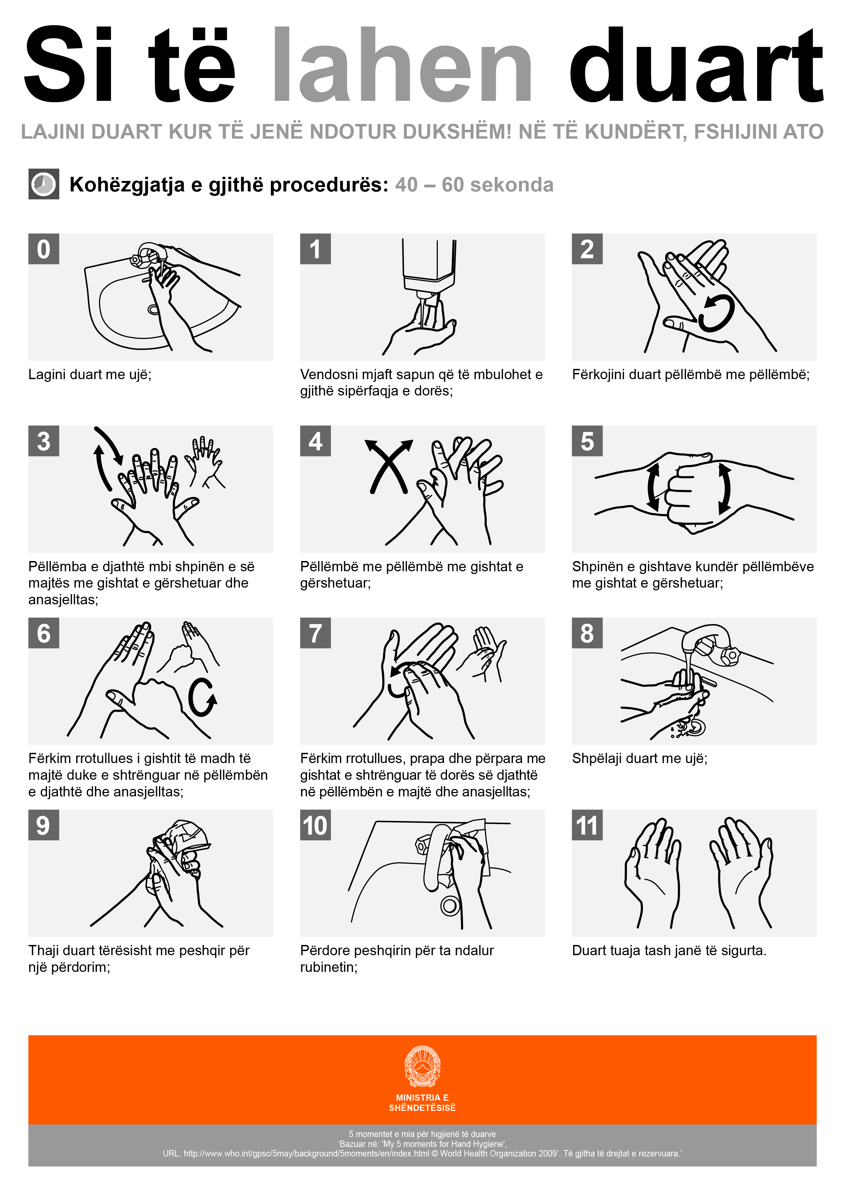
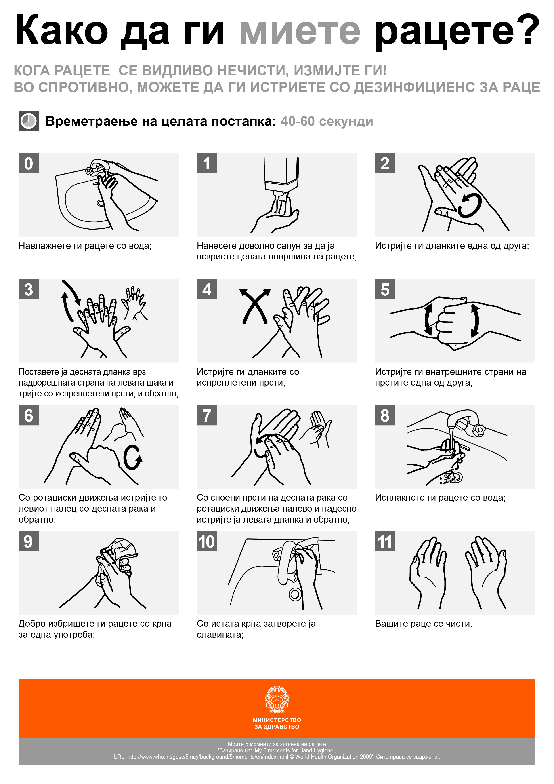

Хигиена на рацете
https://www.iph.mk/higienata-na-racete-e-ednostavno-i-efektivno-reshenie-za-namaluvanje-na-shirenjeto-na-infekcii/
Notes:
Може да ги најдете на веб страната на ИЈЗ

Slide 16
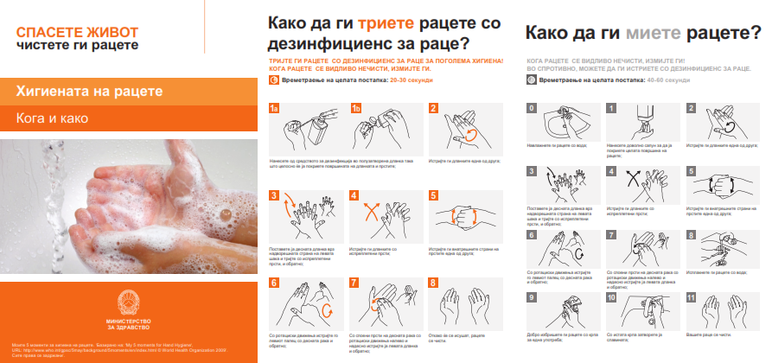
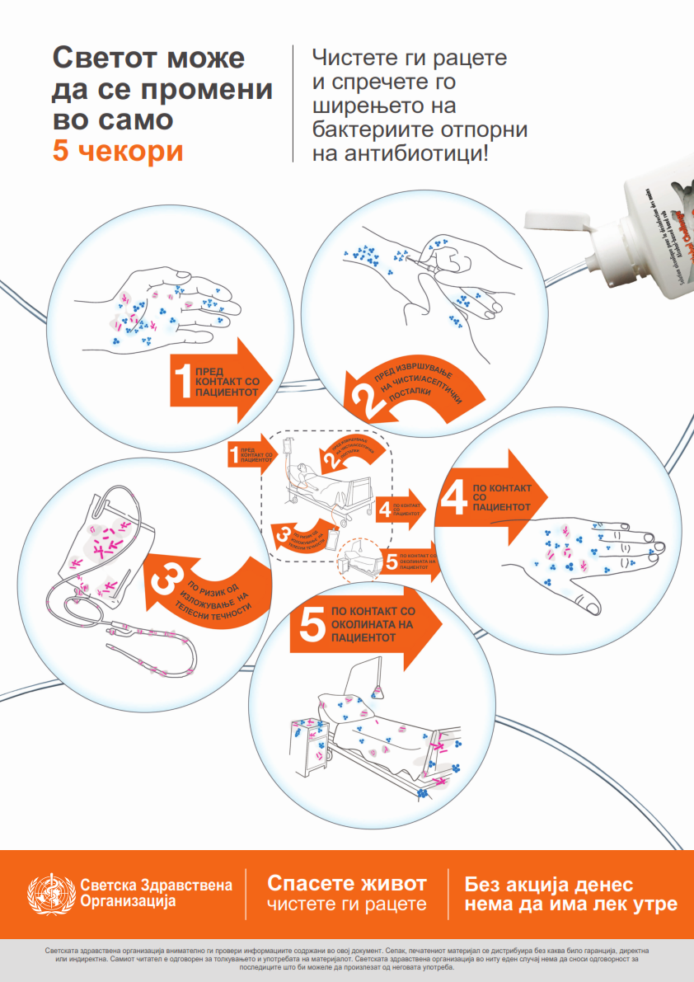
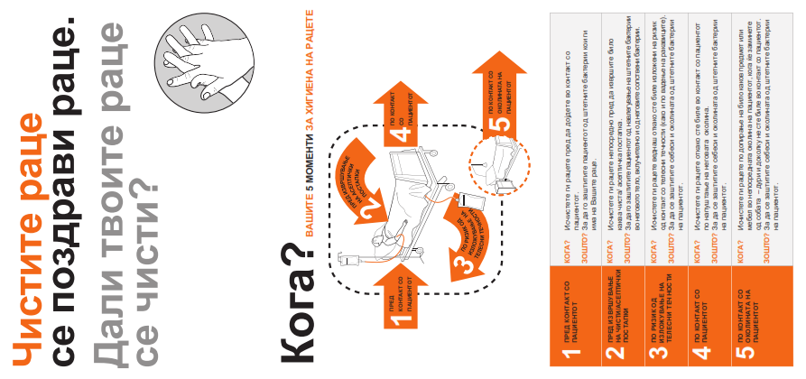
Notes:
Освен со миење со сапун и вода рацете подеднакво ефикасно може да се исчистат со примена на дезинфициенс за раце

Slide 17
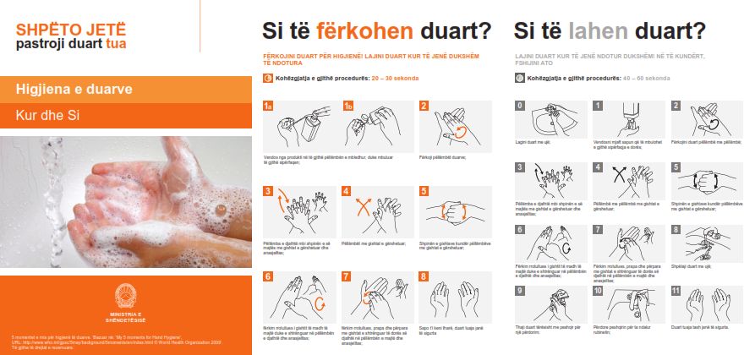
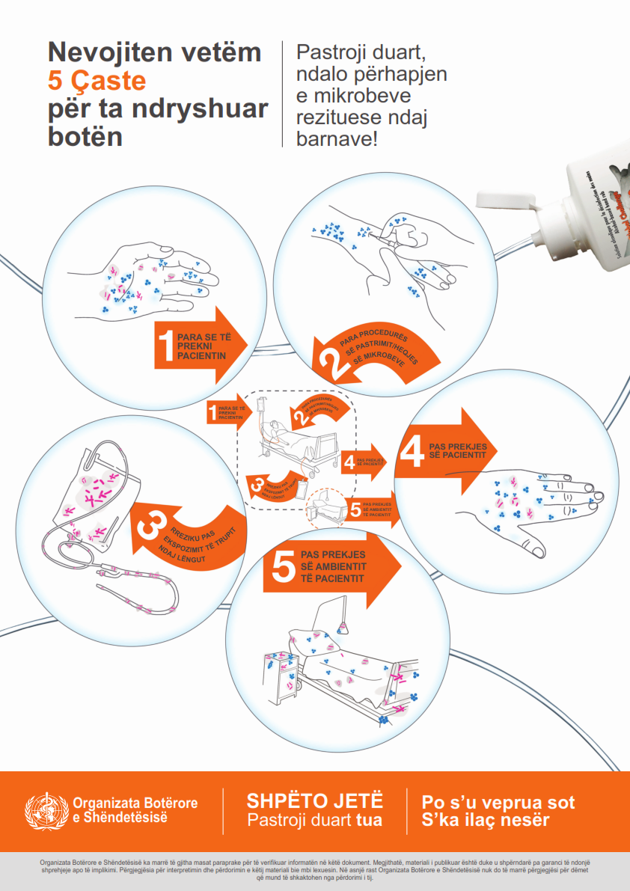
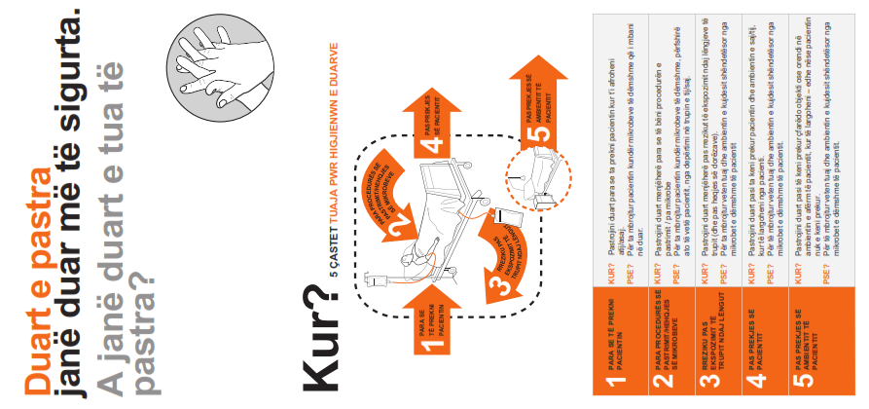

Slide 18
Повеќе информации може да се најдат во
- Упатството на СЗО за регулативите за транспорт на заразни материи 2019-2020 година
(Се применува од 1 јануари 2019 година).
Guidance on regulations for the transport of infectious substances 2019–2020. Geneva:World Health Organization; 2019. (https://www.who.int/ihr/publications/WHO-WHE-CPI-2019.20/en/)
- Infection prevention and control of epidemic-pandemic prone acute respiratory infections in health care.WHO guidelines 2014 (17 January 2020)
- Managing epidemics, key facts about major deadly diseases.
Geneva: World Health Organization; 2018(https://apps.who.int/iris/handle/10665/272442)
Personalprotective equipment (PPE) needs in healthcare settings for the care of patients with suspected or confirmed novel coronavirus, ecdc, February 2020
- https://www.iph.mk/

Slide 19
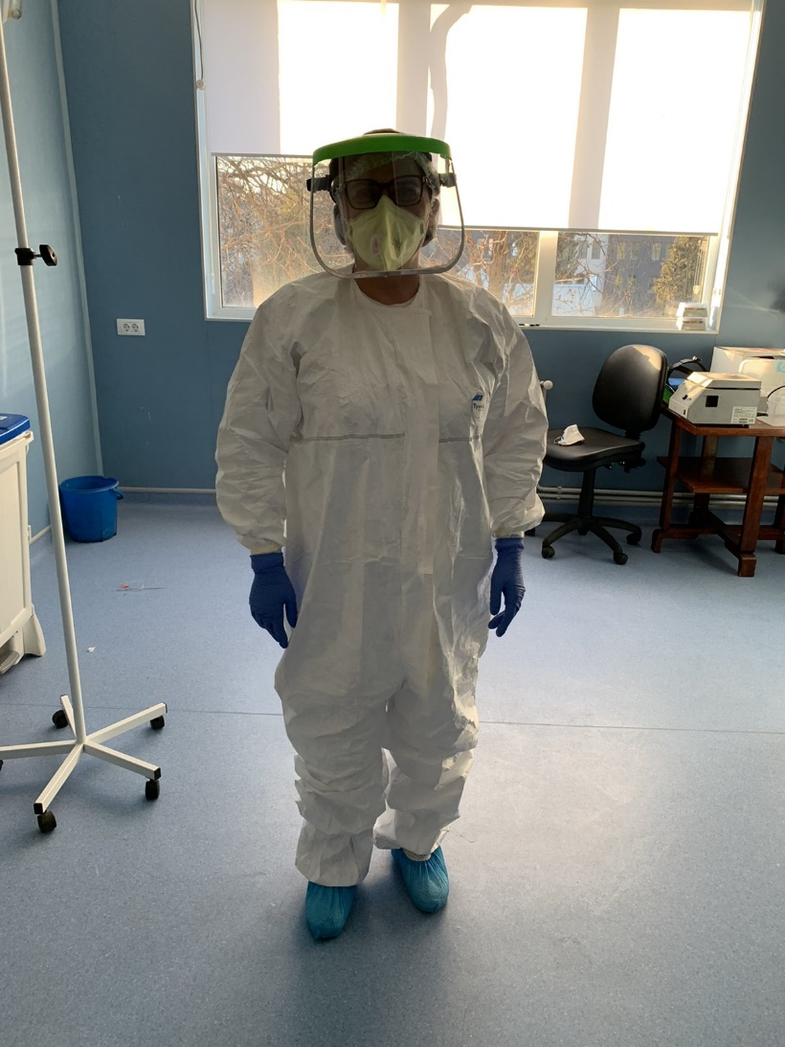
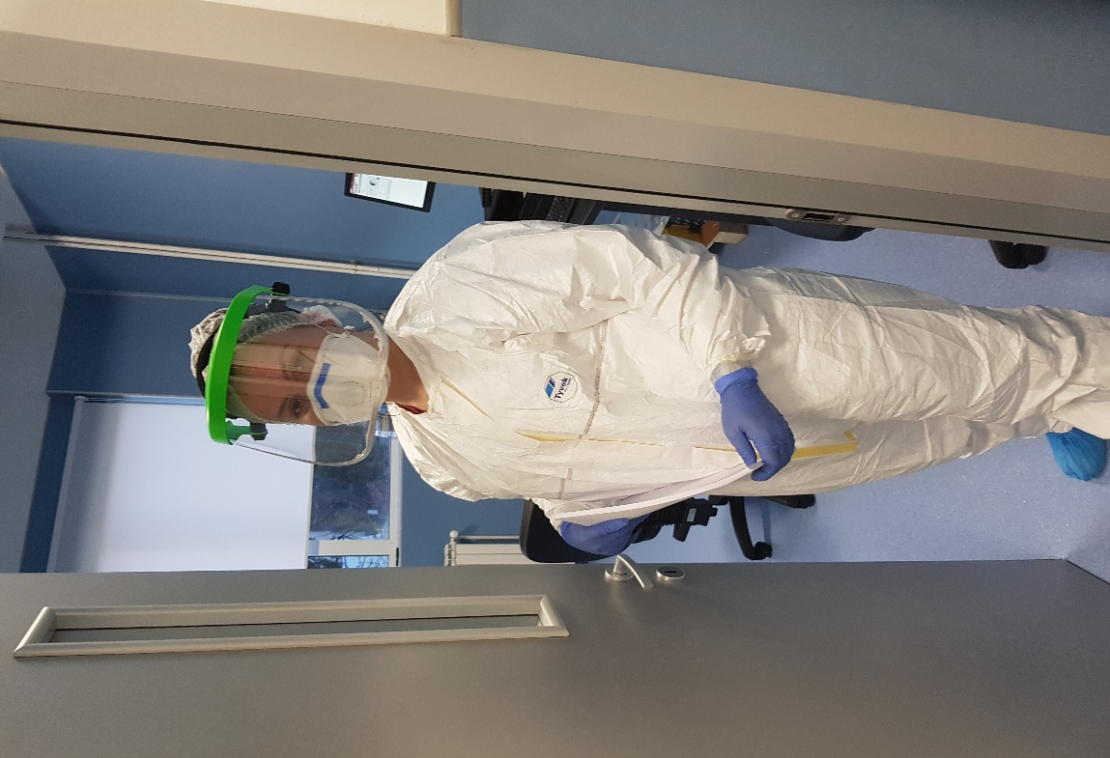
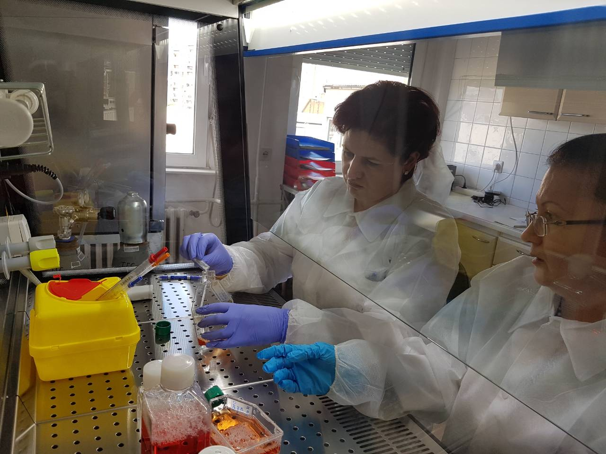
Благодарам на вниманието

